Slide 1



Сүхбаатар аймгийн
нийгэм, эдийн засгийн байдал
( 2020 оны 8 дугаар сарын байдлаар)

Slide 2




БҮРТГЭЛТЭЙ АЖИЛГҮЙ ИРГЭД
Хөдөлмөр эрхлэлтийн байгууллагад ажил хайж бүртгүүлсэн иргэд 2020 оны 8 дугаар сарын эцэст 725 байна.
74.3% (539)
25.7% (186)
Бүртгэлтэй ажилгүй иргэд
Ажилтай боловч өөр ажил хайж байгаа иргэд
Нийт бүртгэлтэй ажилгүй иргэд
Өмнөх оны мөн үе
Өмнөх
сараас
17.3%
46.8%
366 (50.5%) нь эмэгтэй
3 (0.4%) нь хөгжлийн бэрхшээлтэй
47.7% нь
15-34 насны залуучууд
2020 оны эхний 8 сард ажилгүй 1334 иргэн шинээр бүртгүүлж, бүртгэлтэй байсан 334 иргэн ажилд зуучлагдан орж, 1091 иргэн ажил идэвхтэй хайхгүй байгаа шалтгаанаар бүртгэлээс хасагдсан байна.

Slide 3

НИЙГМИЙН ХАЛАМЖ
Нийгмийн халамжийн сан
Нийгмийн халамжийн сангаас 2020 оны эхний 8 сард
24.3 мянган хүнд [өмнөх оны мөн үеэс 12.9% ]
7.3 тэрбум төгрөгийн тэтгэвэр, тэтгэмж [өмнөх оны мөн үеэс 21.7% ] олгожээ.
Үүнийг төрлөөр нь авч үзвэл: Улсын төсвөөс нийгмийн халамжийн тэтгэвэрийг 1.3 мянган иргэнд 2.2 тэрбум төгрөг, нийгмийн халамжийн тэтгэмжийг 2.2 мянган иргэнд 1.2 тэрбум төгрөг, бусад хөнгөлөлт, тусламж, дэмжлэгт 20.8 мянган иргэнд 3.8 тэрбум төгрөгийг, орон нутгийн төсвөөс 1.2 мянган иргэнд 504.9 сая төгрөгийг тус тус олгожээ.

Slide 4



Эрүүл мэнд
Аймгийн хэмжээнд эхний 8 сарын байдлаар 167.2 мянган хүнд үзлэг хийсэн нь урьд оны мөн үеэс 15.8 (8.4%) мянган хүнээр буурч, 9.3 мянган хүн эмнэлэгт хэвтэж эмчлүүлсэн байна.
2014 I-XII
2014 I-XII
Аймгийн хэмжээнд 2020 оны эхний 8 сард амаржсан эх 874, амьд төрсөн хүүхдийн тоо 883 болж, урьд оны мөн үеэс амаржсан эхийн тоо 15 (1.7%), хүүхдийн тоо 7 (0.8%) тус тус буурсан байна.
Нялхсын эндэгдэл 2020 оны эхний 8-р сард 8 болж, өмнөх оноос 1 хүүхдээр буурсан, тав хүртэлх насны хүүхдийн эндэгдэл 6 гарч өмнөх оноос 5 хүүхдээр тус тус өссөн байна.
2016 XII
2015 I-XII
Улсын хэмжээнд бүртгэлтэй ажилгүй иргэдийн 57.1 хувийг 15-34 насны залуучууд эзэлж байна.
2015 I-XII
Халдварт өвчнөөр өвчлөгчдийн тоо эхний 8 сард 340 болж, урьд оны мөн үеэс 245 (41.9%) өвчлөл буурсан бөгөөд гар, хөл амны өвчин 10 (50.0%), цусан суулга 29 (64.4%) салхинцэцэг 122 (65.6%), тэмбүү 99 (57.9%) тохиолдлоор буурсан нь голлон нөлөөлсөн.
2016 I-XII
2016 I-XII

Slide 5



Гэмт хэрэг
Аймгийн хэмжээнд 2020 оны 8 дугаар сард 261 гэмт хэрэг бүртгэгдэж, гэмт хэргийн улмаас 8 хүн нас барж, 74 хүн гэмтэж бэртсэн байна. Бүртгэгдсэн гэмт хэргийн тоо өмнөх оны мөн үеэс 87 (25.0%)- иар буурчээ.
Гэмт хэргийн улмаас аж ахуйн нэгж, байгууллага, иргэдэд 2.0 тэрбум төгрөгийн хохирол учирсны 11.9 хувийг нөхөн төлүүлсэн байна.
Гэмт хэрэгт 214 хүн холбогдон сэжиглэгдсэний 41.6 хувь нь согтуугаар, 22.0 хувь нь бүлэглэнгээр хэрэг үйлджээ.
Нийт 371 хүн эрүүлжигдсэн нь урьд оны мөн үеийнхээс 31 (9.1%) хүнээр өссөн байна. Нийт эрүүлжигдсэн хүмүүсээс 123 хүн баривчлагдаж захиргааны арга хэмжээ авхуулсан нь өмнөх оны мөн үеэс 70 (56.9%) хүнээр өссөн байна.

Slide 6


Мөнгө, банк, санхүү
Банкуудад хадгалуулсан иргэдийн төгрөгийн хадгаламжийн хэмжээ 100.1 тэрбум төгрөг болж оны эхнээс 8.8 тэрбум төгрөг, өмнөх оны мөн үеэс 24.0 тэрбум төгрөгөөр тус тус өсчээ.
Аж ахуйн нэгж, байгууллага, иргэдэд олгосон зээлийн өрийн үлдэгдэл 133.0 тэрбум төгрөгт хүрсэн нь оны эхнээс 12.2 (8.4%) тэрбум төгрөг өмнөх оны мөн үеэс 9.6 (6.7%) тэрбум төгрөгөөр буурчээ.
.
Чанаргүй хугацаа хэтэрсэн зээл 8 дугаар сарын эцэст 2.0 тэрбум болж, нийт зээлийн өрийн үлдэгдлийн 1.5 хувийг эзэлж байна.

Slide 7

АЙМГИЙН НЭГДСЭН ТӨСӨВ
Аймгийн төсвийн нийт орлого эхний 8 сард 46.3 тэрбум төгрөг болж өмнөх оны мөн үеэс 11.0 (32.0%) тэрбум төгрөгөөр, төсвийн зарлага санхүүжилт 47.2 тэрбум төгрөг болж өмнөх оны мөн үеэс 14.0 (40.0%) тэрбум төгрөгөөр тус тус өссөн байна.
Орон нутгийн төсөвт 6.0 тэрбум төгрөг төвлөрүүлсэн нь өмнөх оны мөн үеэс 21.2 хувиар буурсан гүйцэтгэлтэй гарчээ.
Эхний 8 сарын байдлаар Улсын төсвөөс олгох санхүүгийн дэмжлэг 8.8 тэрбум төгрөг авсан нь өмнөх оны мөн үеэс 41.9 хувиар, Улсын төсвөөс олгох тусгай зориулалтын шилжүүлэг 21.2 тэрбум төгрөг авсан нь өмнөх оны мөн үеэс 19.3 хувиар, орон нутгийн хөгжлийн нэгдсэн сангаас олгох шилжүүлэг 5.5 тэрбум төгрөг авсан нь өмнөх оны мөн үеэс 99.4 хувиар тус тус өссөн үзүүлэлттэй байна.

Slide 8


ХЭРЭГЛЭЭНИЙ ҮНИЙН ИНДЕКС
Хэрэглээний бараа үйлчилгээний үнэ 2020 оны 8 дугаар сард өмнөх сараас 0.4 хувиар буурч, өмнөх оны мөн үеэс 1.9 хувь, жилийн эцсээс 1.1 хувиар тус тус өслөө.
Ерөнхий индекс жилийн эцсээс 1.1 хувиар өсөхөд хүнсний бараа, согтруулах бус ундааны бүлгийн үнэ 4.2 хувь, согтруулах ундаа, тамхи, мансууруулах бодисны бүлгийн үнэ 0.7 хувь, хувцас, бөс бараа, гутлын бүлгийн үнэ 1.9 хувь, орон сууц, ус, цахилгаан, хийн болон бусад түлшний бүлгийн үнэ 2.0 хувь, гэр ахуйн тавилга, гэр ахуйн барааны бүлгийн үнэ 1.4 хувь, эм тариа, эмнэлэгийн үйлчилгээний бүлгийн үнэ 2.0 хувь, амралт, чөлөөт цаг, соёлын бараа үйлчилгээний бүлгийн үнэ 1.1 хувь, зочид буудал, нийтийн хоол, дотуур байрны бүлгийн үнэ 9.6 хувь, бусад бараа, үйлчилгээний бүлгийн үнэ 3.8 хувиар тус тус өссөн нь голлон нөлөөлжээ. Харин тээврийн бүлгийн үнэ 5.8 хувь, холбооны хэрэгсэл, шуудангийн үйлчилгээний бүлгийн үнэ 0.2 хувиар тус тус буурсан.

Slide 9
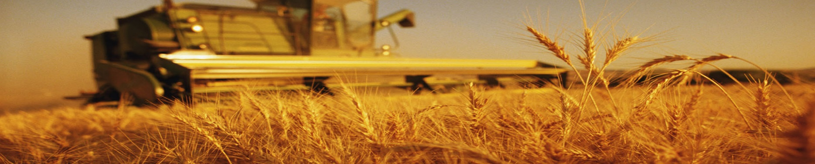
ХӨДӨӨ АЖ АХУЙ
Эхний 8 сарын байдлаар аймгийн хэмжээнд төмс 68.9 га, хүнсний ногоо 46.3 га, үр тариа 2.0 мянган га, тэжээлийн ургамал 0.5 мянган га, техникийн ургамал 3.4 мянган га газарт тус тус тариалалт хийcэн өнгөрсөн оны мөн үеэс төмс 3.0 хувиар, хүнсний ногоо 42.0 хувиар, техникийн ургамал 89.0 хувиар тус тус өсч, үр тариа 31.0 хувиар, тэжээлийн ургамал 29.0 хувиар тус тус буурсан байна.
Ургац хураалтын явцын мэдээгээр аймгийн хэмжээнд 8 дугаар сарын байдлаар 63.7 тн төмс, 64.0 тн хүнсний ногоо, бэлтгэсэн өвс 421.0 тн тус тус хураан авсан байна.

Slide 10
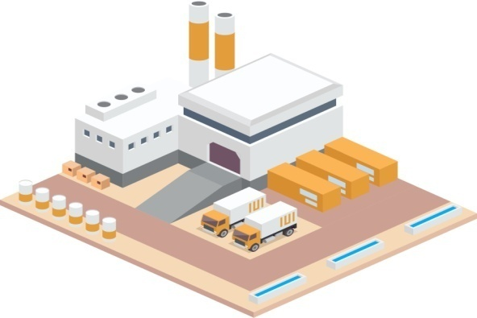
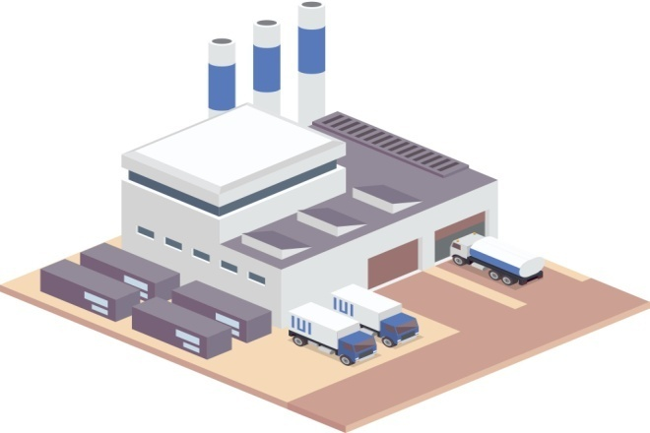
АЖ ҮЙЛДВЭР
Аж үйлдвэрийн нийт бүтээгдэхүүний үйлдвэрлэл 2010 оны зэрэгцүүлэх үнээр 29.5 тэрбум төгрөг болж өмнөх оноос 2.1 (8.5%) тэрбум төгрөгөөр буурчээ.
Ангиллаар нь өмнөх онтой харьцуулан авч үзвэл: цахилгаан дулааны эрчим хүч үйлдвэрлэл, усан хангамжийн салбарынх 0.1 (7.0%) тэрбум төгрөгөөр өсч, боловсруулах аж үйлдвэрийнх 1.5 (56.3%) тэрбум төгрөг, уул уурхай, олборлох аж үйлдвэрийн салбарынх 1.4 (4.9%) тэрбум төгрөгөөр тус тус буурсан байна.
Оны үнээр 100.3 тэрбум төгрөгийн борлуулалт хийсэн нь өмнөх оны мөн үеэс 97.0 тэрбум төгрөгөөр доогуур гүйцэтгэлтэй байна.

Slide 11

БАРИЛГА
Барилга угсралт, их засварын ажлын хэмжээ 2019 оны эхний хагас жилд урьдчилсан гүйцэтгэлээр 11.0 тэрбум төгрөгт хүрч, 1.3 (11.9%) тэрбум төгрөгийн ажлыг аймгийн барилгын байгууллага, 9.7 (88.1%) тэрбум төгрөгийн ажлыг гадны барилгын байгууллага гүйцэтгэсэн байна.

Slide 12


